Slide 1
软件项目评价
主讲人：王辉
wangh@stdu.edu.cn
2015-03-11

Slide 2
业务案例
业务案例也被称之为可行性研究或项目论证
项目开始之前的一个论证
目的是表明：项目的收益会超过开发、实施和运行的成本
应该考虑到商业风险

Slide 3
业务案例
启动
该项目值得做吗？
计划
控制
执行
收尾

Slide 4
业务案例的内容
概括实施计划
成本
经济论证
风险
管理计划
提案介绍和背景
提议的项目
市场
效益

Slide 5
业务案例的内容(Cont.)
介绍和背景：描述项目所处的环境，标识要解决的问题或者要利用的机会。
提议的项目：提议项目的简单介绍。
市场：产品和服务的需求量，可能的竞争对手。
效益：尽可能地用经济效益来衡量。

Slide 6
业务案例的内容(Cont.)
概括实施计划：项目是如何实施的，应该考虑到引起项目中断的事情。
成本：由实施计划所确定。
经济论证：稍后介绍。
风险：主要考虑商业风险，而不是项目风险。

Slide 7
成本效益分析(Cost Benefit Analysis)

Slide 8
成本效益分析的步骤
识别所有的成本，包括：
1.开发成本
2.安装成本
3.运行成本
得到的效益的值
核查收益是否大于成本

Slide 9
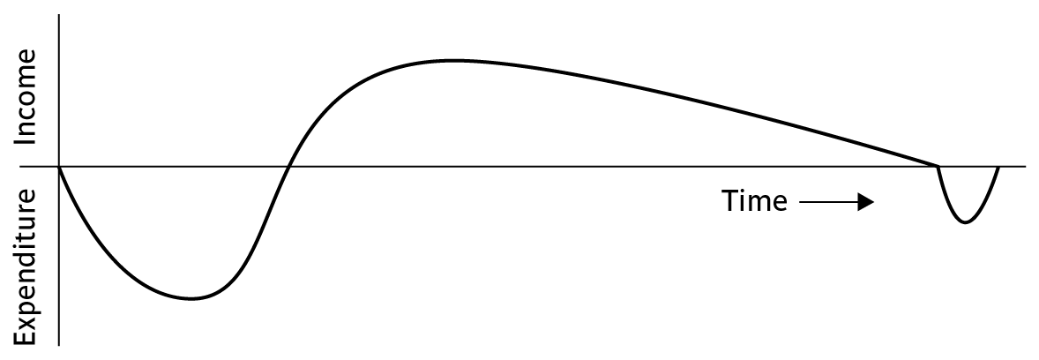
现金流预测
支出和收入的发生时间，即现金流的预测也很重要
有些项目在完成之后还需要花费，例如，核电站的防护

Slide 10
成本效益评价技术
净利润(Net Profit)
回收期(Payback Period)
投资回报率(Return On Investment, ROI)
净现值(Net Present Value, NPV)
内部回报率(Internal Rate of Return, IRR)

Slide 11
净利润
在项目的整个生命周期中总成本和总收入之差。
Year | Cash-flow
0 | -100,000
1 | 10,000
2 | 10,000
3 | 10,000
4 | 20,000
5 | 100,000
Net profit | 50,000

Slide 12
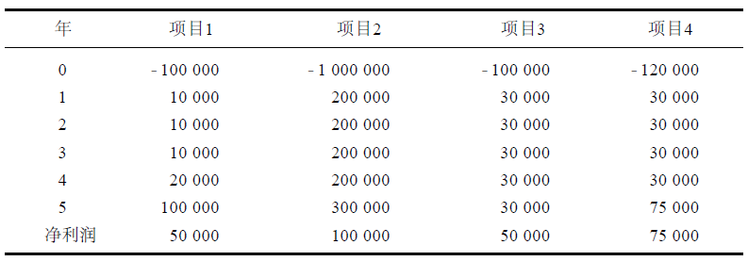
实例
项目1和项目3，哪个效益更好？
项目2与其它三个比较，效益好吗？

Slide 13
净利润的缺点
没有考虑到投入的成本
项目2的投入比其它三个项目的总投入还多
没有考虑到现金流的时限
项目1和3尽管有相同的投入和净利润，但是优先权并不等价

Slide 14
回收期
收支达到平衡所用的时间。
Year | Cash-flow
0 | -100,000
1 | 10,000
2 | 10,000
3 | 10,000
4 | 20,000
5 | 100,000
Payback period | 5 Year
练习：计算四个项目的回收期。

Slide 15
实例
回收期 (年) 5 5 4 4

Slide 16
回收期(Cont.)
优点：计算简单
缺点：忽略了收益的大小，仅要求项目收支平衡即可。

Slide 17
投资回报率
计算公式如下：
Average annual profit
Total investment
ROI =
X 100
在前一个例子中
平均年利润
= 50,000/5
= 10,000
ROI = 10,000/100,000 X 100 = 10%
练习 ：计算四个项目的投资回报率。

Slide 18
实例
ROI 10% 2% 10% 12.5%

Slide 19
投资回报率(Cont.)
优点：计算简单
缺点：没考虑现金的时限；没考虑利率和利息。

Slide 20
净现值(重点，难点)
问题：同样有100元的收益，你是希望今年得到还是希望第二年得到？
答案：今年
按10%的利率计算，今年的91元等价于第二年的100英镑。
从而在计算时，应将每年的支出和收益折合到现在的等价的净现值。

Slide 21
净现值(Cont.)
给定贴现率r,计算公式为：
净现值 = 第t年的值/(1+r)^{t}
1.0/(1+r)^{t}为第t年的贴现因子 (Discount Factor);
一般的，初始投资是没有贴现的；

Slide 22
净现值(Cont.)
例题：假定贴现率为10%(0.1)，那么
第一年的贴现因子为：
1.0/(1+0.1) = 0.9091
第二年的贴现因子为：
1.0/(1+0.1)/(1+0.1)=0.8264
…
练习：假定贴现率为8%(0.08)，计算第一，二年的贴现因子。

Slide 23
净现值(Cont.)
项目1的净现值
Year | Cash-flow | Discount factor | Discounted cash flow
0 | -100,000 | 1.0000 | -100,000
1 | 10,000 | 0.9091 | 9,091
2 | 10,000 | 0.8264 | 8,264
3 | 10,000 | 0.7513 | 7,513
4 | 20,000 | 0.6830 | 13,660
5 | 100,000 | 0.6209 | 62,090
 |  | NPV | 618
练习 ：计算项目2、3的净现值。

Slide 24
实例
NPV 618 -179770 13721 21662

Slide 25
净现值(Cont.)
净现值是成本效益分析的有力工具之一
计算净现值的关键是选择合适的贴现率
给定设置的目标回报率，不会做净现值为负值的项目
使得净现值为0的贴现率很重要

Slide 26
内部回报率
使得净现值为0的贴现率称之为内部回报率。
一般用搜索的方法计算内部回报率；
内部回报率不唯一，采用最低值。
很显然，不会做内部回报率低于利率的项目。

Slide 27
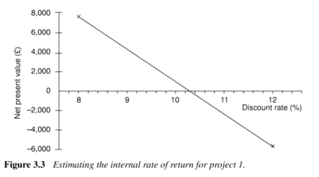
内部回报率

Slide 28
NPV和IRR不是项目评价的完整答案
总的评价还应该考虑提供现金流资金的问题
尽管项目的IRR可能指出项目是有利润的，但从项目获得未来收入的可靠性远低于从投资到银行中获得的收益
还应该从整体上考虑任何在组织的财务和经济框架内的项目

Slide 29
作业一
使用贴现率8%和12%分别计算每个项目的净现值(NPV).

Slide 30
作业二
与净利润或投资回报率相比，为何贴现现金流技术提供了更好的项目选择标准？

